Slide 1
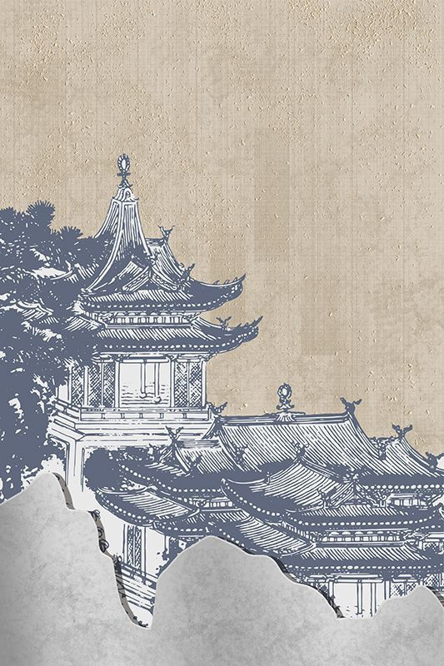
1. CHUẨN BỊ ĐỌC
Em đã bao giờ quan sát trò chơi chọi dế chưa? Em biết gì về trò chơi này?

Slide 2
1. CHUẨN BỊ ĐỌC
Xem video sau và trả lời câu hỏi: Theo em, đối tượng thích trò chơi chọi dế thường là ai?

Slide 3
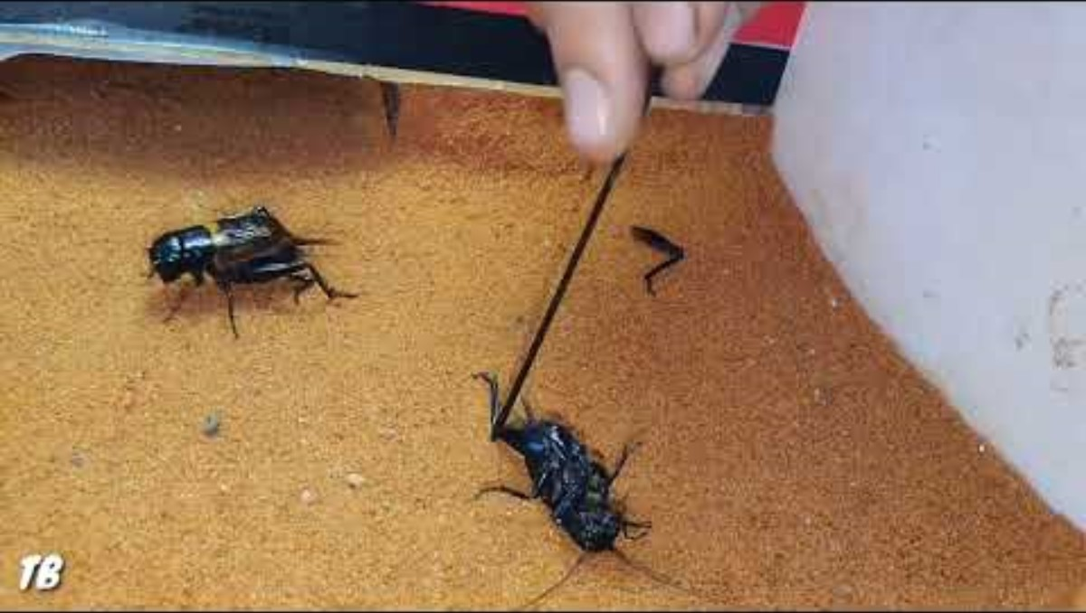
https://www.youtube.com/watch?v=xMEhOFPvl04
1. CHUẨN BỊ ĐỌC
Notes:
https://www.youtube.com/watch?v=xMEhOFPvl04

Slide 4
1. CHUẨN BỊ ĐỌC
Chọi dế hay đá dế, đấu dế là một trò chơi chiến đấu giữa hai con dế đực để mua vui cho người xem. Dế chọi phải là con dế đực. Chọi dế là một thú vui của nhiều người. Thường thì trẻ con thường tự mò mẫm bắt dế tự nhiên rồi cho đá chọi với nhau. Ở Trung Quốc, chọi dế đã có hơn 1.000 năm lịch sử.

Slide 5
1. CHUẨN BỊ ĐỌC
Em suy nghĩ thế nào về việc một ông vua lại mê chơi trò chọi dế?

Slide 6
1. CHUẨN BỊ ĐỌC
Đọc nhan đề tác phẩm Dế chọi, em có suy đoán gì về nội dung câu chuyện?

Slide 7
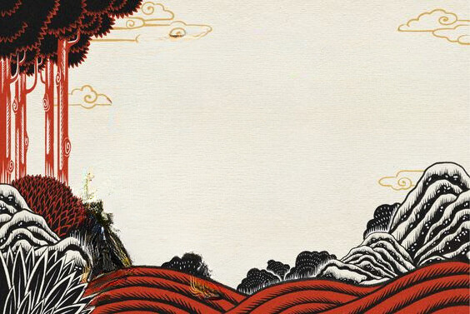



BÀI 1:
THẾ GIỚI KÌ ẢO
𝕷𝖎𝖊̂𝖚
𝕿𝖗𝖆𝖎
𝖈𝖍𝖎́
𝖉𝖎̣
Dế chọi
(Bồ Tùng Linh)

Slide 8
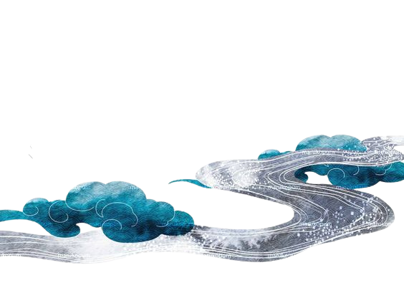
2. ĐỌC VĂN BẢN
  100% HS đọc ở nhà
  Trên lớp thực hành đọc diễn cảm một phần văn bản:
  GV mời 1 HS đọc từ đầu đến “trời đã sáng rõ vẫn nằm đờ buồn bã”
  HS phía dưới lắng nghe, thực hiện chiến thuật đọc theo dõi, chú thích, tưởng tượng; sau đó nhận xét kĩ năng đọc diễn cảm của bạn

Slide 9
2. ĐỌC VĂN BẢN
Tiêu chí | Đạt | CĐ
Đọc diễn cảm, không bỏ từ, thêm từ.
Đọc to, rõ bảo đảm trong không gian lớp học, cả lớp cùng nghe được.
Tốc độ đọc phù hợp.
Sử dụng giọng điệu khác nhau để thể hiện cảm xúc được lời người kể chuyện và lời nhân vật

Slide 10

2. ĐỌC VĂN BẢN
Thực hành chiến thuật dự đoán: Khi đọc đến phần này, em đã từng dự đoán điều gì sẽ xảy ra sau khi con hành sống lại nhưng “thần thái ngây ngốc như người gỗ, cứ ngủ mê mệt”?

Slide 11
2. ĐỌC VĂN BẢN
Thực hành chiến thuật theo dõi, đối chiếu với dự đoán: Sau đó đọc đến cuối truyện, em thấy sự việc có diễn ra như dự đoán của em không?

Slide 12
2. ĐỌC VĂN BẢN
Tìm hiểu một số từ khó: Hãy ghép nối thông tin ở cột A với thông tin ở cột B sao cho đúng:
A |  | B
1. Du thủ du thực |  | a. Ngọc quý có giá trị sánh ngang nhiều đất đai, thành quách
2. Lí dịch |  | b. Phúc đức của tổ tiên để lại cho con cháu
3. Khoa Đồng tử |  | c. Những kẻ lêu lổng, không có nghề nghiệp và chỗ ở cố định
4. Ngọc báu liên thành |  | d. Chỉ chung những người có chức quyền ở địa phương ngày xưa
5. Phúc ấm |  | e. Khoa thi dành cho người trẻ tuổi hiểu kinh sách, làm được thơ văn, quy định về tuổi được dự thi

Slide 13


3. KHÁM PHÁ VĂN BẢN
3.1 Tác giả Bồ Tùng Linh và tác phẩm Liêu Trai chí dị
Trình bày những điều em tìm hiểu được về tác giả Bồ Tùng Linh và tác phẩm Liêu trai chí dị, truyện Dế chọi

Slide 14
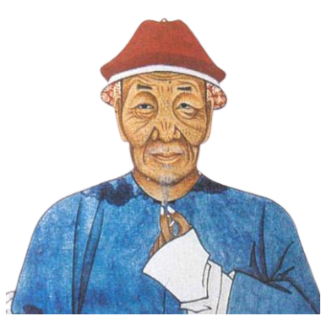
3. SUY NGẪM VÀ PHẢN HỒI
3.1 Tác giả Bồ Tùng Linh và tác phẩm Liêu Trai chí dị
* Tác giả Bồ Tùng Linh
  Bồ Tùng Linh (1640-1715) là nhà văn Trung Quốc thời nhà Thanh.
  Ông để lại một khối lượng lớn tác phẩm thuộc nhiều thể loại, trong đó nổi tiếng nhất là Liêu Trai chí dị.

Slide 15

Bồ Tùng Linh có đi thi nhiều lần nhưng không đỗ, mãi đến năm 71 tuổi mới thành cống sinh, thời trung niên thì chủ yếu Bồ Tùng Linh dạy học ở quê. Thuở nhỏ Bồ Tùng Linh cũng nỗi tiếng là một người thông minh, năm ông 19 tuổi, tức năm 1659, đi thi đồng sinh, đỗ đầu cả huyện, nhưng cũng từ đó ông luôn đi thi nhưng không đỗ đạt.

Slide 16
Xuất thân trong một gia đình địa chủ sa sút cuối triều nhà Minh, đầu nhà Thanh, nên cuộc sống lúc nhỏ của Bồ Tùng Linh cũng khá vất vả. Sau khi thi trượt, Bồ Tùng Linh vất vưởng dạy học kiếm ăn khắp mọi nơi vùng nông thôn quê nhà Tri Xuyên. Cảnh nghèo túng và ảo mộng công danh suốt đời dằn vặt Bồ Tùng Linh, và cũng chính cái nghèo đã đẩy Bồ Tùng Linh về với người lao động.

Slide 17
Tương truyền thì Bồ Tùng Linh thường bịn trà thuốc, giải chiếu ven đường đợi lúc người dân đi làm về thì mời họ trò chuyện, qua đó sưu tầm chuyện lạ lùng trong dân gian. Chính vì vậy, trong tác phẩm của mình, dưới hình thức ảo tưởng, Bồ Tùng Linh thường khẳng định những nguyện vọng tốt lành của những người dân.

Slide 18
Mặt khác, con đường khoa cử lại thường đẩy Bồ Tùng Linh vào con đường bất đắc chí lòng đầy uất ức. Có nhiều lúc Bồ Tùng Linh phẫn uất vì “sỹ đồ đen tối, công lý mờ mịt, nếu trong tay không có tiền vàng bạc nén thì khó lòng gặp được thánh minh”.

Slide 19
Đôi khi Bồ Tùng Linh lại muốn tiến thân bằng con đường khoa cử, nhưng ông luôn thi trượt, cho nên ông phẫn chí vì khoa cử, tâm trạng đó quanh năm suốt tháng day dứt Bồ Tùng Linh, thúc giục ông viết nên những truyện ngắn bất hủ về đề tài này.

Slide 20
Các tác phẩm chính:
  Liêu trai chí dị (tập hợp khoảng hơn 500 truyện ngắn)
  Liêu trai văn tập (12 quyển)
  Liêu trai thi tập (6 quyển với hơn 1000 bài thơ, 170 bài từ, 14 vở ca khúc dân gian và 3 vở tạp kịch)

Slide 21

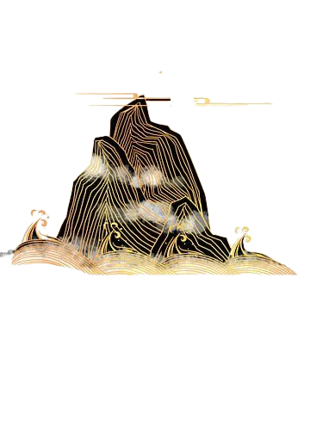
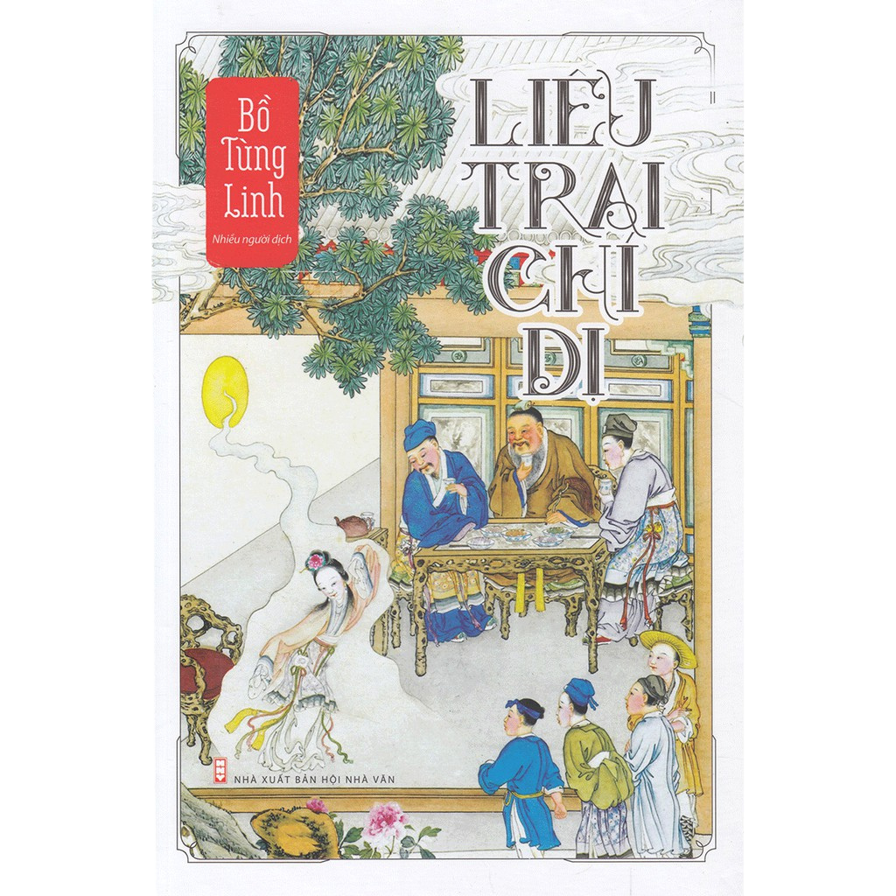
3. SUY NGẪM VÀ PHẢN HỒI
3.1 Tác giả Bồ Tùng Linh và tác phẩm Liêu Trai chí dị
* Tác phẩm Liêu Trai chí dị
  Gồm 431 truyện, tiêu biểu cho thể loại truyện truyền kì của ông và truyện truyền kì nói chung, kể lại những chuyện kì quái mà ông sưu tập được; tác phẩm này phản ánh đậm nét cuộc sống xã hội đương thời với một tinh thần nhân văn sâu sắc.

Slide 22
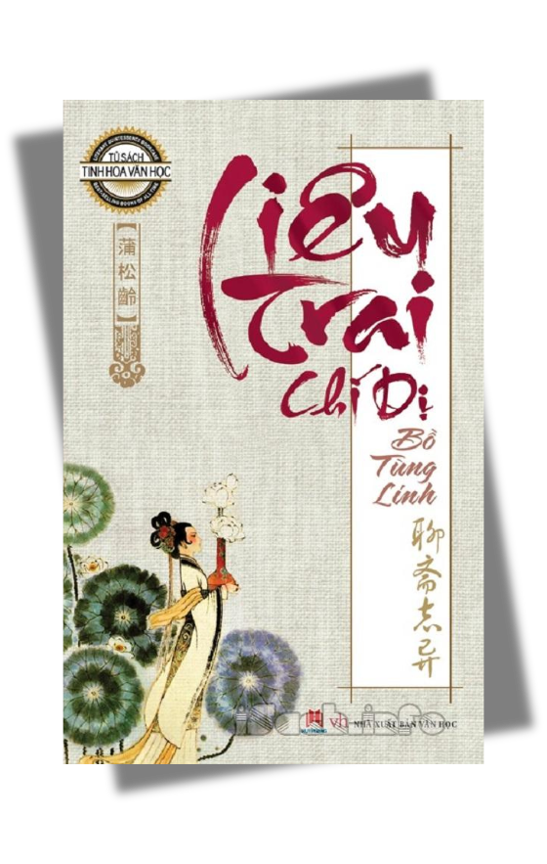
3. SUY NGẪM VÀ PHẢN HỒI
3.1 Tác giả Bồ Tùng Linh và tác phẩm Liêu Trai chí dị
* Tác phẩm Liêu Trai chí dị
  Bồ Tùng Linh đã mượn chuyện thần tiên, ma quái, loài vật để phê phán mạnh mẽ nền chính trị và những thói hư tật xấu của xã hội Trung Quốc thời bấy giờ. Liêu Trai chí dị được dịch ra nhiều thứ tiếng trên thế giới. Tập truyện bắt đầu được phổ biến ở Việt Nam từ thế kỉ XIX và cho đến nay đã có nhiều bản dịch khác nhau.

Slide 23
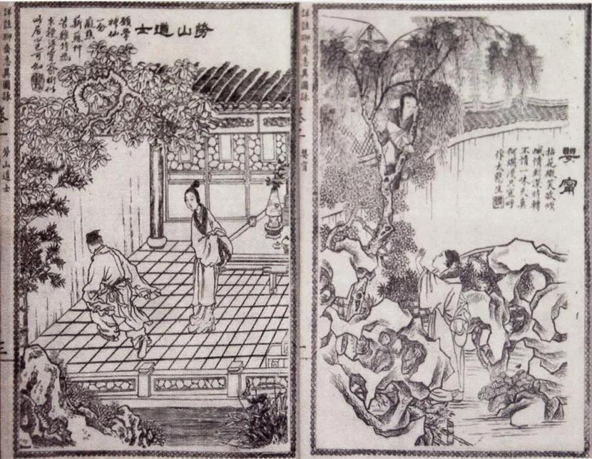
Trong 2 từ Liêu Trai (聊齋) thì từ “Trai” là chính từ, còn từ "Liêu" chỉ là bổ túc từ. Từ "Trai - 齋" có rất nhiều nghĩa nhưng nghĩa "phòng học" là được nhiều người đồng tình nhất. Từ "Liêu - 聊" có nghĩa là "sơ sài", "tạm bợ". Vậy Liêu Trai có nghĩa là phòng học (cũng có thể là phòng đọc sách ngày xưa) sơ sài tạm bợ.

Slide 24
Có giai thoại kể rằng, Liêu Trai chí dị ban đầu có tên là "Quỷ Hồ Truyện" (鬼狐傳), nhưng trong lúc Bồ Tùng Linh đi thi hương, quỷ hồ cứ quanh quẩn ngoài lều khiến ông sợ hãi nên đổi tên thành Liêu Trai Chí Dị. Tuy nhiên đây chỉ là lời đồn, không có căn cứ để xác minh.

Slide 25
Từ năm Canh Tý 1660, năm Bồ Tùng Linh 20 tuổi, ông đã bắt đầu viết “Liêu Trai Chí Dị”, 20 năm sau, vào năm Canh Thân 1680, Bồ Tùng Linh đã hoàn thành, nhưng cũng phải mất thêm thời gian 10 năm nữa, vào năm Canh Ngọ 1690, Bồ Tùng Linh mới viết hoàn chỉnh Liêu Trai Chí Dị. Như vậy, Bồ Tùng Linh viết và chỉnh sửa để hoàn chỉnh “Liêu Trai Chí Dị” trong tầm 30 năm.

Slide 26
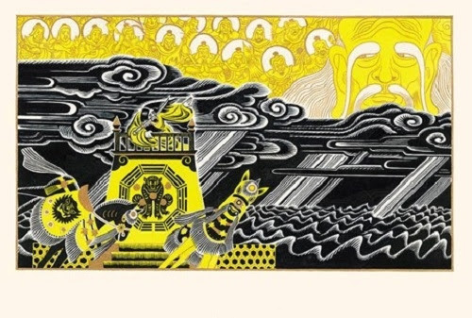

“Liêu Trai chí dị” dù chưa được lưu hành công khai nhưng bạn bè Bồ Tùng Linh đã truyền tay nhau đọc. “Liêu Trai chí dị” cũng được lãnh tụ thi đàn thời bấy giờ là Vương Sĩ Chân tán thưởng. Trong lời tựa sách, Bồ Tùng Linh viết:
Mặc dù không có tài như Can Bảo (tác giả bộ “Sưu thần ký”) nhưng rất thích sưu tầm chuyện thần ma, tâm tình giống như người xưa ở Hàng Châu (Tô Thức bị biếm trích về Hàng Châu) thích nghe chuyện quỷ. Nghe đến đâu là đặt bút ghi chép đến đấy, lâu ngày thành sách.

Slide 27
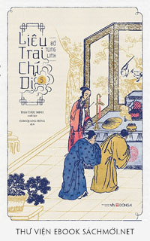

Tác phẩm gồm ba chủ đề lớn: phê phán nền chính trị tàn bạo, phê phán chế độ khoa cử hủ lậu, tố cáo chế độ hôn nhân phong kiến và ca ngợi tình yêu.

Slide 28
3. SUY NGẪM VÀ PHẢN HỒI
3.1 Tác giả Bồ Tùng Linh và tác phẩm Liêu Trai chí dị
* Truyện Dế chọi
  Là một trong những truyện tiêu biểu của tập Liêu trai chí dị

Slide 29

3. KHÁM PHÁ VĂN BẢN
3.2. Đọc hiểu văn bản “Dế chọi”
Dựa vào đặc điểm thể loại truyện truyền kì và phần đọc hiểu văn bản Chuyện người con gái Nam Xương trước đó, theo em, để đọc hiểu truyện Dế chọi, chúng ta cần tìm hiểu những yếu tố nào?

Slide 30
3. KHÁM PHÁ VĂN BẢN
3.2. Đọc hiểu văn bản “Dế chọi”
HOẠT ĐỘNG NHÓM TÌM HIỂU VĂN BẢN DẾ CHỌI
+ Nhiệm vụ: Lớp chia 6 nhóm, 2 nhóm cùng thực hiện 1 nhiệm vụ tìm hiểu văn bản. Sau đó 3 cặp nhóm cùng nhiệm vụ bốc thăm xem nhóm nào báo cáo, nhóm còn lại cùng nhiệm vụ lắng nghe và nhận xét, góp ý; nhóm không cùng nhiệm vụ lắng nghe và đặt câu hỏi.
+ Thời gian chuẩn bị báo cáo: 15 phút
+ Thời gian báo cáo: 4 phút / nhóm
+ Thời gian nhận xét và đặt câu hỏi cho nhóm báo cáo: 5 phút (mỗi nhóm được đặt tối đa 1 câu hỏi cho nhóm báo cáo, trường hợp có nhóm bỏ qua quyền được hỏi thì nhóm khác mới có cơ hội hỏi 2 câu)

Slide 31
3. KHÁM PHÁ VĂN BẢN
3.2. Đọc hiểu văn bản “Dế chọi”
HOẠT ĐỘNG NHÓM TÌM HIỂU VĂN BẢN DẾ CHỌI
Cách thức chấm điểm: GV theo dõi và chấm theo tiêu chí
Nhóm | Tiêu chí chấm điểm hoạt động nhóm | Tiêu chí chấm điểm hoạt động nhóm | Tiêu chí chấm điểm hoạt động nhóm | Tiêu chí chấm điểm hoạt động nhóm | Tiêu chí chấm điểm hoạt động nhóm | Điểm thưởng đặt câu hỏi hay
Nhóm | Nội dung báo cáo | Hình thức sản phẩm | Phong cách thuyết trình | Đảm bảo thời gian | Phối hợp tốt giữa các thành viên | Điểm thưởng đặt câu hỏi hay
Nhóm | 4 điểm | 2 điểm | 2 điểm | 0.5 điểm | 1.5 điểm | 0.25 điểm / câu
1 / 2
3 / 4
5 / 6

Slide 32
HOẠT ĐỘNG NHÓM TÌM HIỂU VĂN BẢN DẾ CHỌI
Nhóm 1,2: Tìm hiểu cốt truyện, không gian, thời gian trong truyện
  Tóm tắt các sự kiện chính trong tác phẩm. Nhận xét về cốt truyện.
  Xác định không gian và thời gian trong truyện.
Nhóm 3,4: Tìm hiểu nhân vật Thành với hai tình huống đối lập
  Truyện có những nhân vật nào? Nhân vật chính là ai?
  Tìm hiểu nhân vật Thành qua hai tình huống trước và sau khi gia đình Thành tìm được dế chọi. Nhận xét ý nghĩa của sự đối lập giữa 2 tình huống đó.
Nhóm 5,6: Tìm hiểu yếu tố kì ảo, yếu tố hiện thực trong tác phẩm
  Liệt kê các sự việc có tính chất kì ảo trong truyện. Cho biết vai trò, ý nghĩa của yếu tố kì ảo đó.
  Liệt kê những thông tin nhấn mạnh tính chất hiện thực. Thái độ của tác giả với hiện thực đương thời được thể hiện như thế nào trong cách miêu tả các chi tiết, sự việc và trong lời bình?

Slide 33
3. KHÁM PHÁ VĂN BẢN
3.2. Đọc hiểu văn bản “Dế chọi”
NHÓM 1 / 2 BÁO CÁO
Nội dung: Tìm hiểu cốt truyện, không gian, thời gian trong truyện
  Tóm tắt các sự kiện chính trong tác phẩm. Nhận xét về cốt truyện.
  Xác định không gian và thời gian trong truyện.

Slide 34

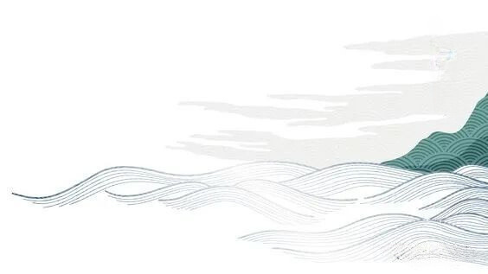
3. KHÁM PHÁ VĂN BẢN
3.2. Đọc hiểu văn bản “Dế chọi”
a. Cốt truyện
Đời Tuyên Đức nhà Minh, trong cung rất chuộng trò chọi dế khiến từ lí dịch đến quan lại đều đua nhau tìm dế hay để nộp lên trên; dân đen là những người phải chịu cái họa nộp dế chọi
Thành – một người có hiểu biết – bị ép giữ chức nhỏ trong làng với nhiệm vụ chính là thúc dân tìm dế; do không đáp ứng được yêu cầu của quan trên nên đã bị đánh đập tàn tệ
Theo sự chỉ dẫn của bà đồng gù làm nghề bói toán, Thành đã bắt được một con dế quý

Slide 35
3. KHÁM PHÁ VĂN BẢN
3.2. Đọc hiểu văn bản “Dế chọi”
a. Cốt truyện
Con trai của Thành làm dế chết, sợ bị cha đánh nên bỏ đi, rơi xuống giếng, tuy không chết nhưng thần thái ngây ngốc.
Nghe tiếng gáy của một con dế trong nhà, Thành bắt được một con dế nhỏ kì lạ, có thể thắng bất cứ con dế nào
Nhờ con dế, nhà Thành được ban thưởng, trở nên giàu sang, phú quý; hơn năm sau, con Thành bình phục, kể rằng chính mình đã hóa thành con dế kì lạ, chọi giỏi kia, nay mới sống lại.

Slide 36

3. KHÁM PHÁ VĂN BẢN
3.2. Đọc hiểu văn bản “Dế chọi”
a. Cốt truyện
Nhận xét: Cốt truyện gồm các sự việc được sắp xếp theo trật tự thời gian tuyến tính, mối quan hệ nhân quả, đan xen giữa yếu tố thực và yếu tố ảo

Slide 37


3. KHÁM PHÁ VĂN BẢN
3.2 Đọc hiểu văn bản
b. Không gian, thời gian
Thời gian
Không gian
Thời gian sinh hoạt đời thường của con người: con trai của Thành biến thành dế chỉ “hơn một năm” và cũng chỉ “không quá vài năm, nhờ được trọng thưởng và nâng đỡ, nhà Thành có cơ ngơi bề thế, giàu sang phú quý.
Ngôi nhà của Thành, điện thờ của bà đồng gù làm nghề bói toán, ngôi chùa có mộ cổ mà Thành đi tìm dế, thôn nhỏ nơi Thành sinh sống, huyện Hoa Âm, tỉnh Thiểm Tây,...
Không gian cụ thể, xác thực.

Slide 38
3. KHÁM PHÁ VĂN BẢN
3.2 Đọc hiểu văn bản
b. Không gian, thời gian
Toàn bộ câu chuyện diễn ra trong thời điểm xác định của lịch sử (đời Tuyên Đức nhà Minh Trung Quốc khoảng năm 1426 - 1435 (niên hiệu thời vua Tuyên Tông).

Slide 39
3. KHÁM PHÁ VĂN BẢN
3.2. Đọc hiểu văn bản “Dế chọi”
NHÓM 3 / 4 BÁO CÁO
Nhóm 3 / 4: Tìm hiểu nhân vật Thành với hai tình huống đối lập
  Truyện có những nhân vật nào? Nhân vật chính là ai?
  Tìm hiểu nhân vật Thành qua hai tình huống trước và sau khi gia đình Thành tìm được dế chọi. Nhận xét ý nghĩa của sự đối lập giữa 2 tình huống đó.

Slide 40

c. Tìm hiểu nhân vật Thành với hai tình huống đối lập
TRƯỚC KHI TÌM ĐƯỢC DẾ
KHI TÌM ĐƯỢC DẾ
- Thành bị ép giữ chức lí chính, gia sản dần cạn kiệt
- Gặp kì nộp dế, Thành lo buồn chỉ muốn chết, tự tìm dế nộp chứ không nhiễu sách dân
- Không tìm được dế chọi đủ tiêu chuẩn, Thành bị đánh đập đến mức muốn tự tử; vợ Thành phải tìm đến bói toán để cầu mong bắt được dế
- Con trai nhỏ của Thành vì lỡ làm dế chết bỏ trốn, rơi xuống giếng khiến cha mẹ đau đớn
- Thành bắt được một con dế nhỏ kì lạ, có thể thắng bất cứ con dế nào, dâng lên quan
- Tri huyện cho Thành miễn sai dịch, lấy đỗ tú tài
- Hơn năm sau, quan tỉnh lại trọng thưởng
- Không quá vài năm, nhà Thành ruộng vườn trăm khoảnh, lầu gác nguy nga, giàu sang hơn cả các nhà thế gia
Thành tử tế, lương thiện. Anh đại diện cho những con người lương thiện khác trong XH đương thời nhưng cuộc sống khốn đốn.
Một cái kết tưởng chừng như có hậu với nhân vật Thành nhưng lại đầy mỉa mai châm biếm

Slide 41
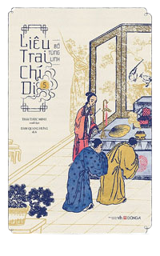

Hai tình huống đối lập hết sức phi lí mà nguyên nhân chỉ ở một con dế nhỏ. Kết thúc tưởng chừng như có hậu với nhân vật Thành tử tế, lương thiện nhưng lại đầy màu sắc mỉa mai, châm biếm với xã hội đương thời. Hai tình huống đó cho thấy con người khổ đau, bất hạnh hay sung sướng, hạnh phúc lại phụ thuộc vào điều hết sức nhỏ nhoi. Qua nghịch lí đó, nhà văn phê phán mạnh mẽ sự vô lối, tùy tiện của những kẻ cầm quyền và sự mong manh, bất trắc, phúc họa khôn lường của những người dân dưới chế độ đó.

Slide 42
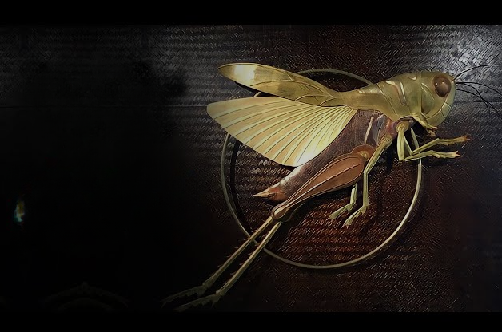
Qua hành động, cử chỉ, lời nói và suy nghĩ của Thành trước việc tìm bắt, nuôi nấng dế chọi để cống nạp cho nhà vua, ta thấy rõ bức tranh cuộc sống của người dân đã bị chế độ chính trị tàn bạo đè nén, áp bức đến nhường nào, biết bao gia đình tiêu tán gia sản, nhân lực, sức khỏe, thậm chí cả tính mạng. Đúng là một “tấm ảnh nhỏ” mà đã thu vào “nghìn vạn cảnh trạng ở nhân gian” như thi sĩ Tản Đà
đã bình luận.

Slide 43
3. KHÁM PHÁ VĂN BẢN
3.2. Đọc hiểu văn bản “Dế chọi”
NHÓM 5 / 6 BÁO CÁO
Nhóm 5,6: Tìm hiểu yếu tố kì ảo, yếu tố hiện thực trong tác phẩm
  Liệt kê các sự việc có tính chất kì ảo trong truyện. Cho biết vai trò, ý nghĩa của yếu tố kì ảo đó.
  Liệt kê những thông tin nhấn mạnh tính chất hiện thực. Thái độ của tác giả với hiện thực đương thời được thể hiện như thế nào trong cách miêu tả các chi tiết, sự việc và trong lời bình?

Slide 44

3. KHÁM PHÁ VĂN BẢN
3.2. Đọc hiểu văn bản “Dế chọi”
c. Yếu tố kì ảo và yếu tố hiện thực trong truyện
Các yếu tố kì ảo:
  Tờ giấy bí ẩn của cô đồng.
  Thành tìm bắt dế chọi ở Đại Phật Các ở mé đông thôn và các sự việc diễn ra y như trong tờ giấy của cô đồng.
  Sau khi làm chết con dế quý của cha, đứa con trai 9 tuổi của Thành đã hóa thân thành con dế, tuy nhỏ nhưng có thể thắng bất cứ con dế nào

Slide 45
3.2 Đọc hiểu văn bản “Dế chọi”
c. Yếu tố kì ảo và yếu tố hiện thực trong truyện
Tác dụng của yếu tố kì ảo:
  Câu chuyện thêm phần hấp dẫn.
  Tháo gỡ bế tắc của nhân vật, đẩy câu chuyện phát triển theo chủ ý sáng tạo của tác giả: Thể hiện rõ nét hơn chế độ xã hội tàn bạo đương thời đã hành hạ người nông dân chỉ vì một con dế.

Slide 46
3.2 Đọc hiểu văn bản “Dế chọi”
c. Yếu tố kì ảo và yếu tố hiện thực trong truyện
Yếu tố hiện thực:
  Câu chuyện xảy ra với thời gian xác định (đời Tuyên Đức nhà Minh); địa danh cụ thể (huyện Hoa Âm, tỉnh Thiểm Tây); vị thế và cách hành xử của các nhân vật phản ánh đúng bản chất quan hệ xã hội thời phong kiến

Slide 47
Về lời bàn của tác giả ở cuối truyện
Trong lời bàn tác giả phê phán đích danh kẻ thống trị tối cao: thiên tử. Tác giả cũng không chỉ gọi tên bọn quan lại với đủ chức sắc khác nhau mà còn nêu bật bản chất của chúng: tham quan lại ngược.

Slide 48
Về lời bàn của tác giả ở cuối truyện
Hơn nữa, tác giả còn mỉa mai cho rằng nhờ “phúc ấm” của dế chọi mà bọn quan lại được ơn trời đền đáp sao mà dài lâu hậu hĩ vậy. Lời bàn của tác giả thể hiện thái độ phẫn uất đến tột cùng trước cảnh quan lại chèn ép, hành hạ người nông dân khốn khổ, có tác dụng răn đe quan lại rằng làm việc gì thì hãy nghĩ tới dân. Câu kết văn bản đầy châm biếm “Một người thăng thiên, gà chó cũng thành tiên”. Đáng tin vậy thay!”.

Slide 49

3. KHÁM PHÁ VĂN BẢN
3.2. Đọc hiểu văn bản “Dế chọi”
SUY NGẪM
Chỉ ra sự khác nhau về không gian trong tác phẩm Dế chọi và tác phẩm Chuyện người con gái Nam Xương để thấy sự đa dạng về không gian trong truyện truyền kì.

Slide 50
3. KHÁM PHÁ VĂN BẢN
3.2. Đọc hiểu văn bản “Dế chọi”
SUY NGẪM
Trong tác phẩm Chuyện người con gái Nam Xương của Nguyễn Dữ, chi tiết cái bóng được cho là chi tiết đặc sắc thể hiện sâu sắc chủ đề tác phẩm. Vậy theo em, trong tác phẩm Dế chọi của Bồ Tùng Linh, chi tiết nào là chi tiết đặc sắc? Vì sao?

Slide 51
3. KHÁM PHÁ VĂN BẢN
3.2. Đọc hiểu văn bản “Dế chọi”
SUY NGẪM
Nêu chủ đề và thông điệp em rút ra được từ tác phẩm?

Slide 52
3.2 Đọc hiểu văn bản “Dế chọi”
d. Tìm hiểu đề tài, chủ đề, thông điệp
  Đề tài: cuộc sống người dân
  Chủ đề: Thể hiện nghịch lí khó tin trong cuộc sống mà nguyên nhân chỉ từ một con dế nhỏ, qua đó, tác giả phê phán sâu sắc xã hội phong kiến đương thời.

Slide 53
3.2 Đọc hiểu văn bản “Dế chọi”
d. Tìm hiểu đề tài, chủ đề, thông điệp
  Thông điệp:
Vua quan mà chỉ mải mê chăm lo hưởng thụ, những thú vui tiêu khiển, ăn chơi sa đọa thì triều đại sớm muộn cũng suy vong, đời sống nhân dân khốn cùng
Chỉ khi nào những người cầm quyền đặt cuộc sống hạnh phúc của nhân dân làm trọng, lấy dân làm gốc thì đời sống nhân dân mới được ấm êm

Slide 54
4. LUYỆN TẬP
Nhiệm vụ 1
Từ hiểu biết về đặc điểm của truyện truyền kì, cho biết đặc điểm của truyện truyền kì được thể hiện trong tác phẩm Dế chọi ở những yếu tố nào?
Từ việc đọc hiểu văn bản Chuyện người con gái Nam Xương, Dế chọi¸ hãy rút ra kinh nghiệm đọc hiểu văn bản thuộc thể loại truyện truyền kì.
HS thực hiện theo cặp đôi
Thời gian: 3 phút

Slide 55
Kinh nghiệm đọc hiểu văn bản thuộc thể loại truyện truyền kì.
4. LUYỆN TẬP
Đọc văn bản, tóm tắt cốt truyện, nhận xét cốt truyện
Tìm hiểu không gian, thời gian được phản chiếu trong văn bản
Tìm hiểu nhân vật
Tìm hiểu các yếu tố kì ảo và tác dụng của yếu tố kì ảo trong câu chuyện
Nêu chủ đề của tác phẩm, thông điệp, bài học từ câu chuyện

Slide 56
4. LUYỆN TẬP
Nhiệm vụ 2
Viết kết nối đọc: Viết đoạn văn khoảng 7 – 9 câu nêu nhận xét của em về tính chất kì ảo của truyện Dế chọi.
HS thực hiện cá nhân (tối thiểu là lập dàn ý)
Thời gian: 10 phút

Slide 57
Mở đoạn (1 câu) | Giới thiệu tác giả, tác phẩm và ấn tượng chung về yếu tố kì ảo trong truyện
Thân đoạn (6-7 câu) | - Yếu tố kì ảo trong truyện được thể hiện qua hai sự việc: + Mảnh giấy kì lạ của bà đồng giúp Thành bắt được con dế quý + Sau khi làm chết con dế quý của cha, đứa con trai 9 tuổi của Thành đã hóa thân thành con dế, tuy nhỏ nhưng có thể thắng bất cứ con dế nào - Ý nghĩa của yếu tố kì ảo: + Câu chuyện li kì, hấp dẫn + Tháo gỡ bế tắc của nhân vật, đẩy câu chuyện phát triển theo chủ ý của tác giả + Bộc lộ rõ nét chủ đề tác phẩm: Thể hiện nghịch lí khó tin trong cuộc sống mà nguyên nhân chỉ từ một con dế nhỏ, qua đó, tác giả phê phán sâu sắc xã hội phong kiến đương thời.
Kết đoạn (1 câu) | Khẳng định lại yếu tố kì ảo là đặc trưng cơ bản của truyện truyền kì dùng để phản ánh sâu sắc hiện thực khiến tác phẩm có giá trị lớn.

Slide 58
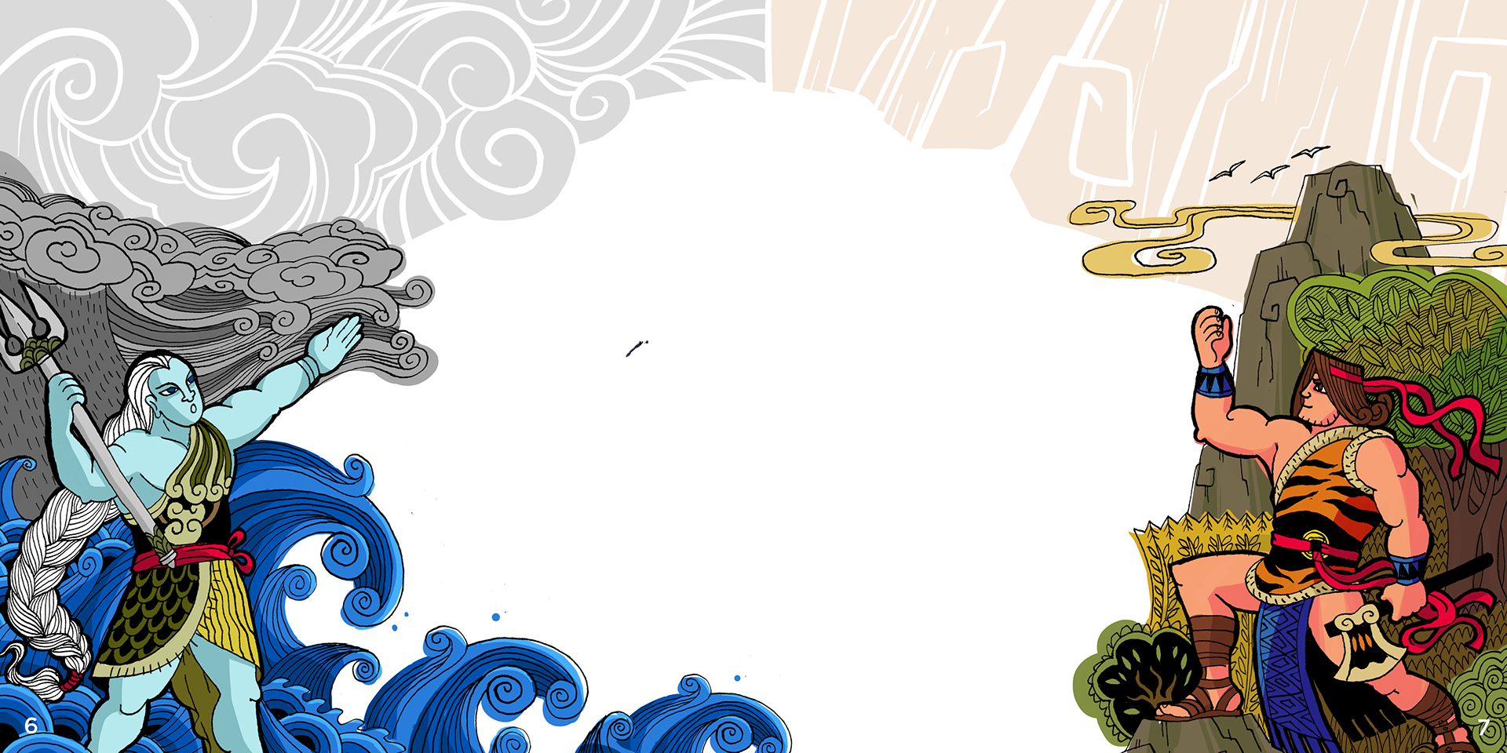

5. VẬN DỤNG
Đọc mở rộng văn bản cùng thể loại: Ngọc nữ về tay chân chủ

Slide 59

Xin chào và hẹn gặp lại!

